Slide 1
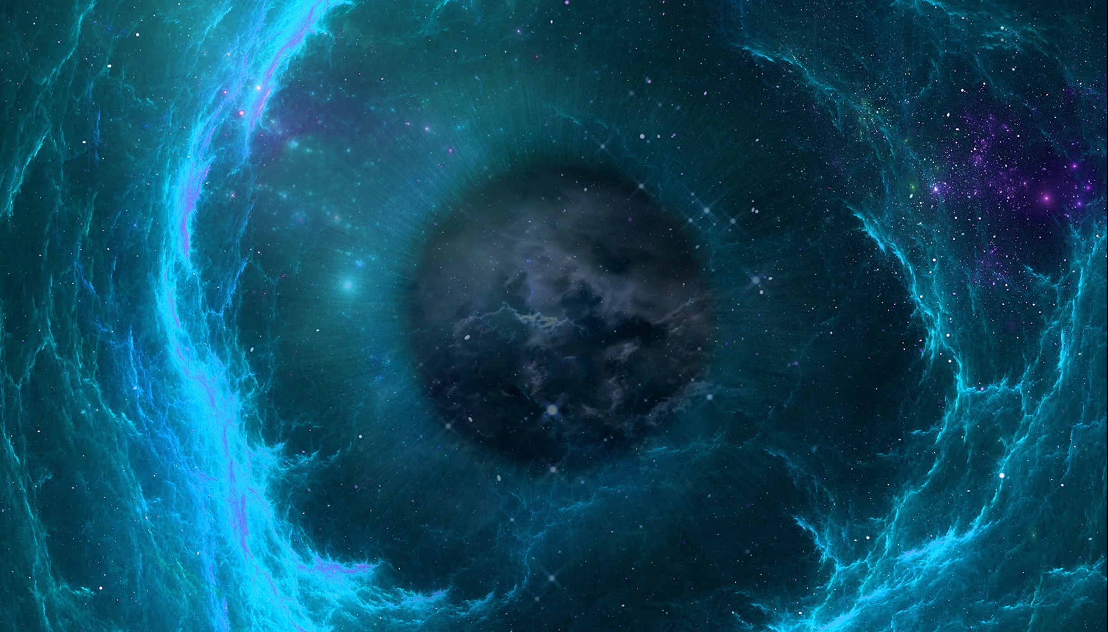

THE
BEYOND
LENCE
EINE KI-KAMERA ZWISCHEN DEN WELTEN
Marie-Luise Thieme | SS26 | Automatisierte Systeme im Design: KI-basierte Objekte und Services entwerfen
Notes:
Beyond Lence ist eine tragbare Lovecraft-Kamera. Sie nutzt KI nicht nur im Entwicklungsprozess, sondern als Wahrnehmungssystem im laufenden Gerät.

Slide 2
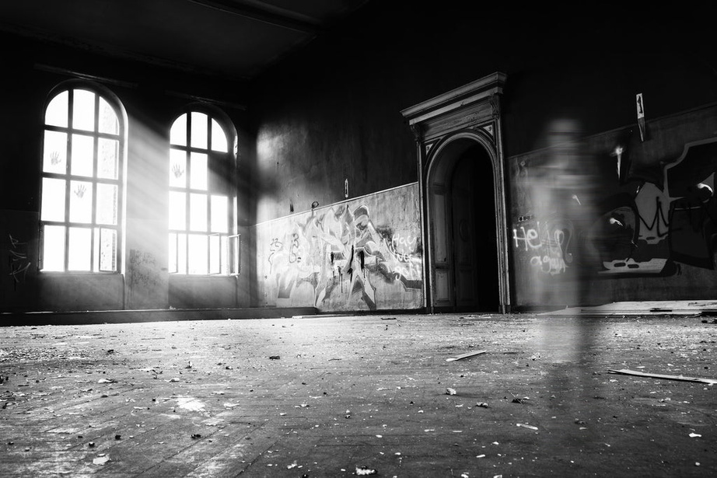
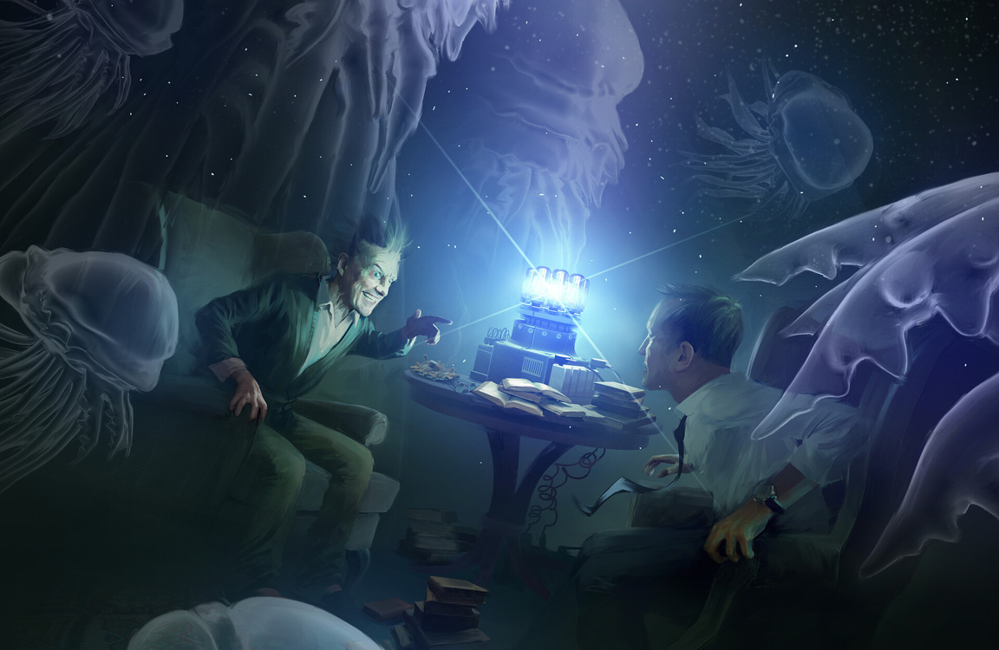

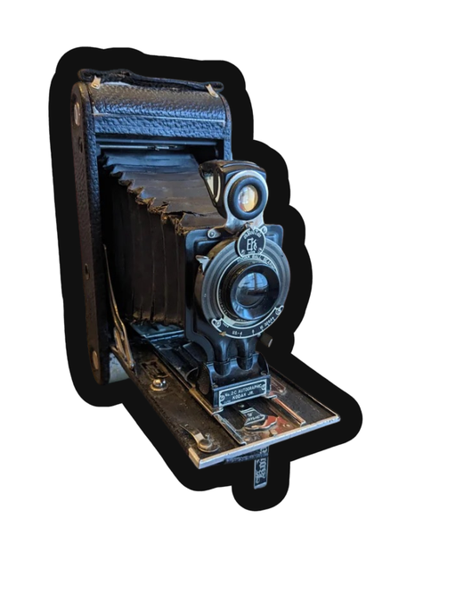
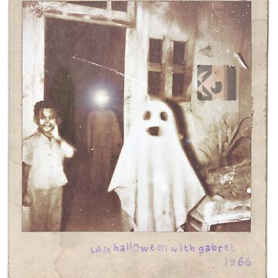
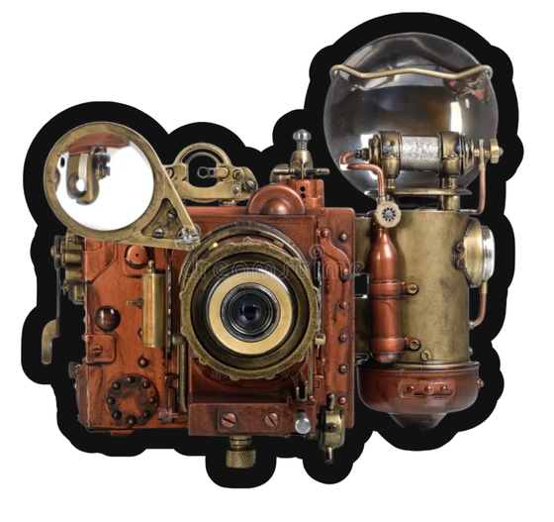
Marie-Luise Thieme | SS26 | Automatisierte Systeme im Design: KI-basierte Objekte und Services entwerfen
DIE KI WIRD ZUM WAHRNEHMUNGSORGAN
EINER KAMERA ZWISCHEN DEN WELTEN.
Notes:
Leitfrage: Was passiert, wenn eine Kamera mit KI mehr zu sehen behauptet als der Mensch?

Slide 3
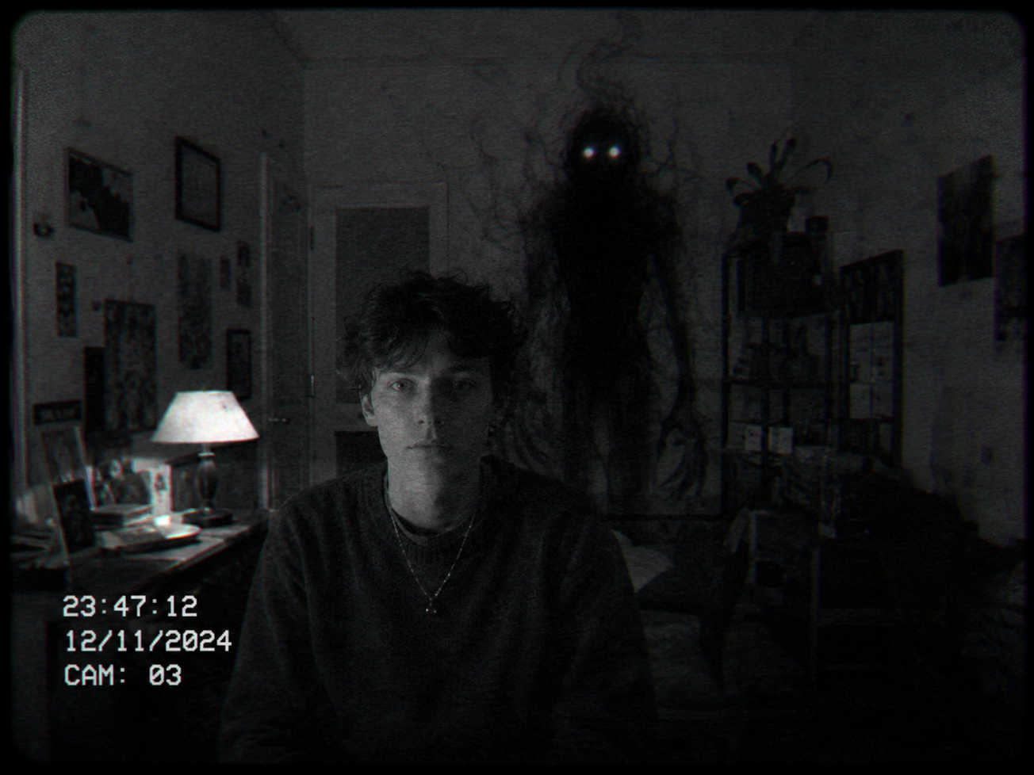
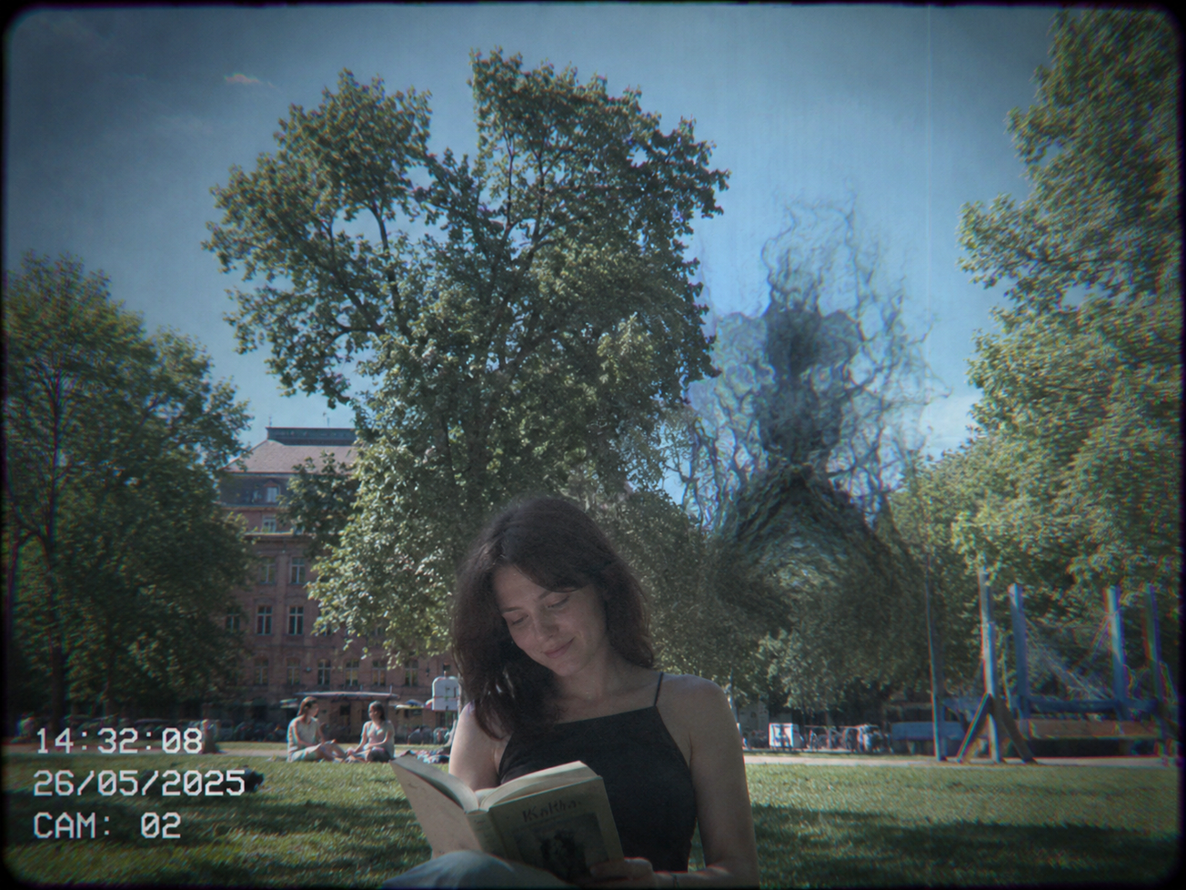
Marie-Luise Thieme | SS26 | Automatisierte Systeme im Design: KI-basierte Objekte und Services entwerfen
KI IM GERÄT
MediaPipe erkennt Menschen. OpenCV verortet Effekte im Raum.
MediaPipe · KI
erkennt Gesichter
erfasst Pose und Körper
erzeugt eine Personenmaske
schützt Menschen vor Raumeffekten
OpenCV · Bildanalyse
misst Helligkeit und Bewegung
erkennt dunkle Ovale und Portale
verankert Motive im Raum
steuert Ort, Dichte und Intensität
Notes:
Die eingebettete KI besteht aus MediaPipe-Modellen für Gesicht, Pose und Segmentierung. OpenCV ergänzt klassische Bildanalyse und räumliche Verankerung. Die Effekte selbst sind regel- und assetbasiert.

Slide 4
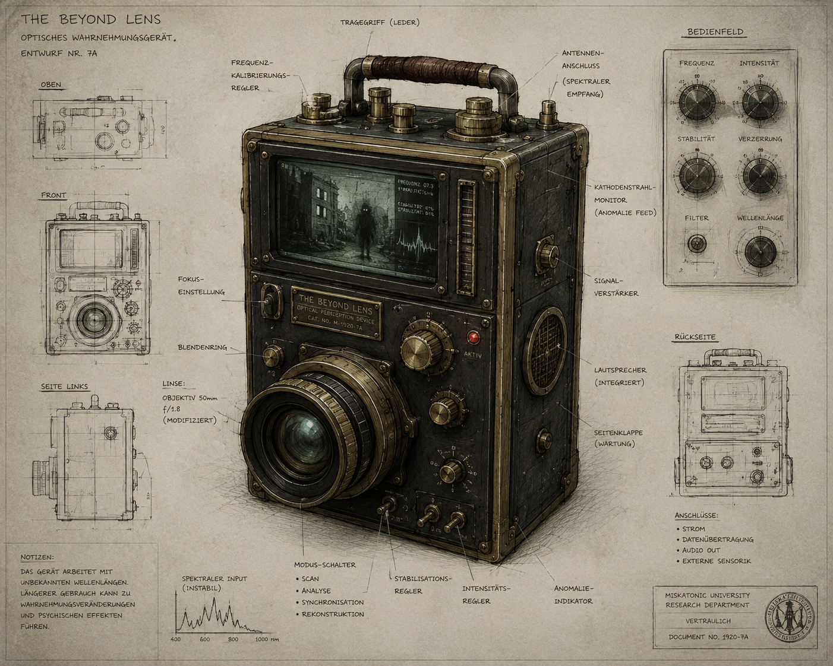
KI ALS
CO-DESIGNER
KI als Werkzeug
Konzept in vier Modi übersetzt
Python-Architektur mitentwickelt
Screenshots und Logs diagnostiziert
Asset-Verhalten iterativ verfeinert
Pi- und GPIO-Setup dokumentiert
Nachweis
70 Tests bestanden · visuell überprüft
Marie-Luise Thieme | SS26 | Automatisierte Systeme im Design: KI-basierte Objekte und Services entwerfen
Notes:
KI wurde als Entwicklungswerkzeug für Systementwurf, Programmierung, Fehlerdiagnose und Iteration eingesetzt. Die gestalterischen Entscheidungen und Bewertungen blieben bei mir.

Slide 5
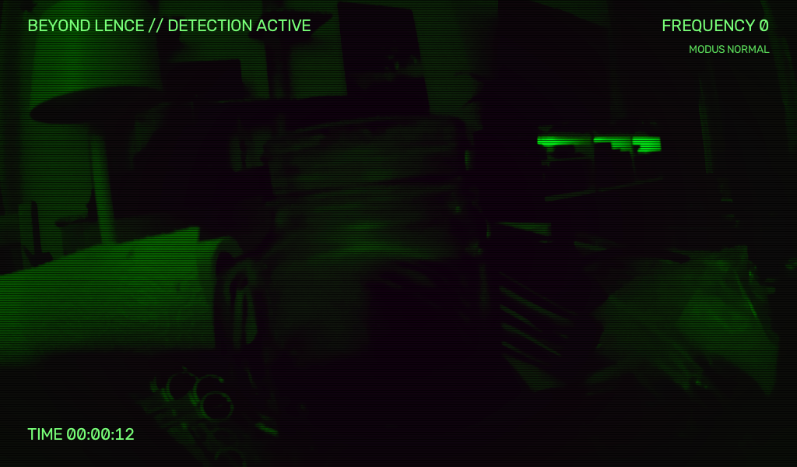
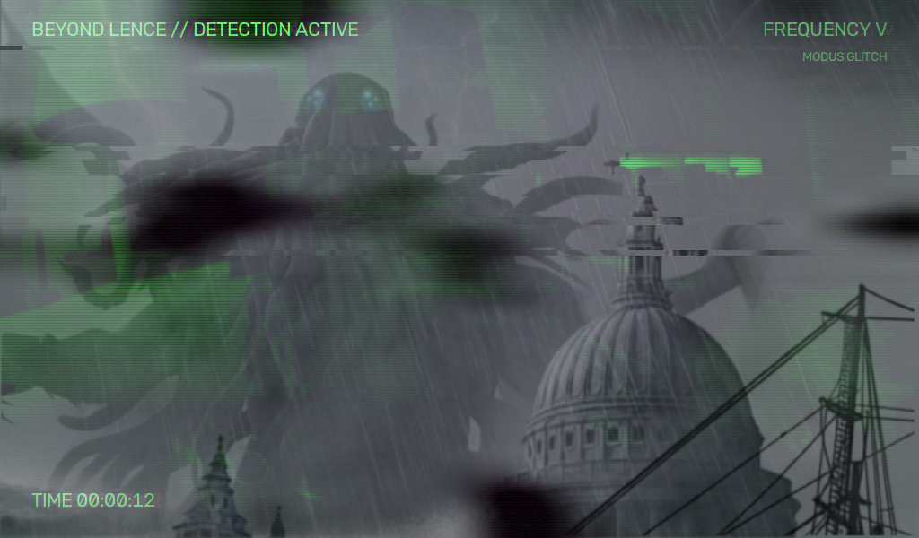
Marie-Luise Thieme | SS26 | Automatisierte Systeme im Design: KI-basierte Objekte und Services entwerfen
VISUELLE DEMO
AUSGANGSBILD
Livebild der Pi-Kamera
Frequenz 0
keine Effekte
HUD bleibt aktiv
Echte Code-Ausgabe
MODUS 3 · FREQUENZ V
RGB-Verschiebung und Rauschen
andere Welt bleibt verankert
Realität bleibt sichtbar
Intensität steigt mit Frequenz
Echte Code-Ausgabe
Notes:
Beide Bilder wurden mit dem aktuellen Projektcode aus demselben Pi-Kamerafoto erzeugt. Rechts öffnet Modus 3 bei Frequenz V eine räumlich verankerte Parallelwelt, ohne die Realität vollständig zu ersetzen.

Slide 6
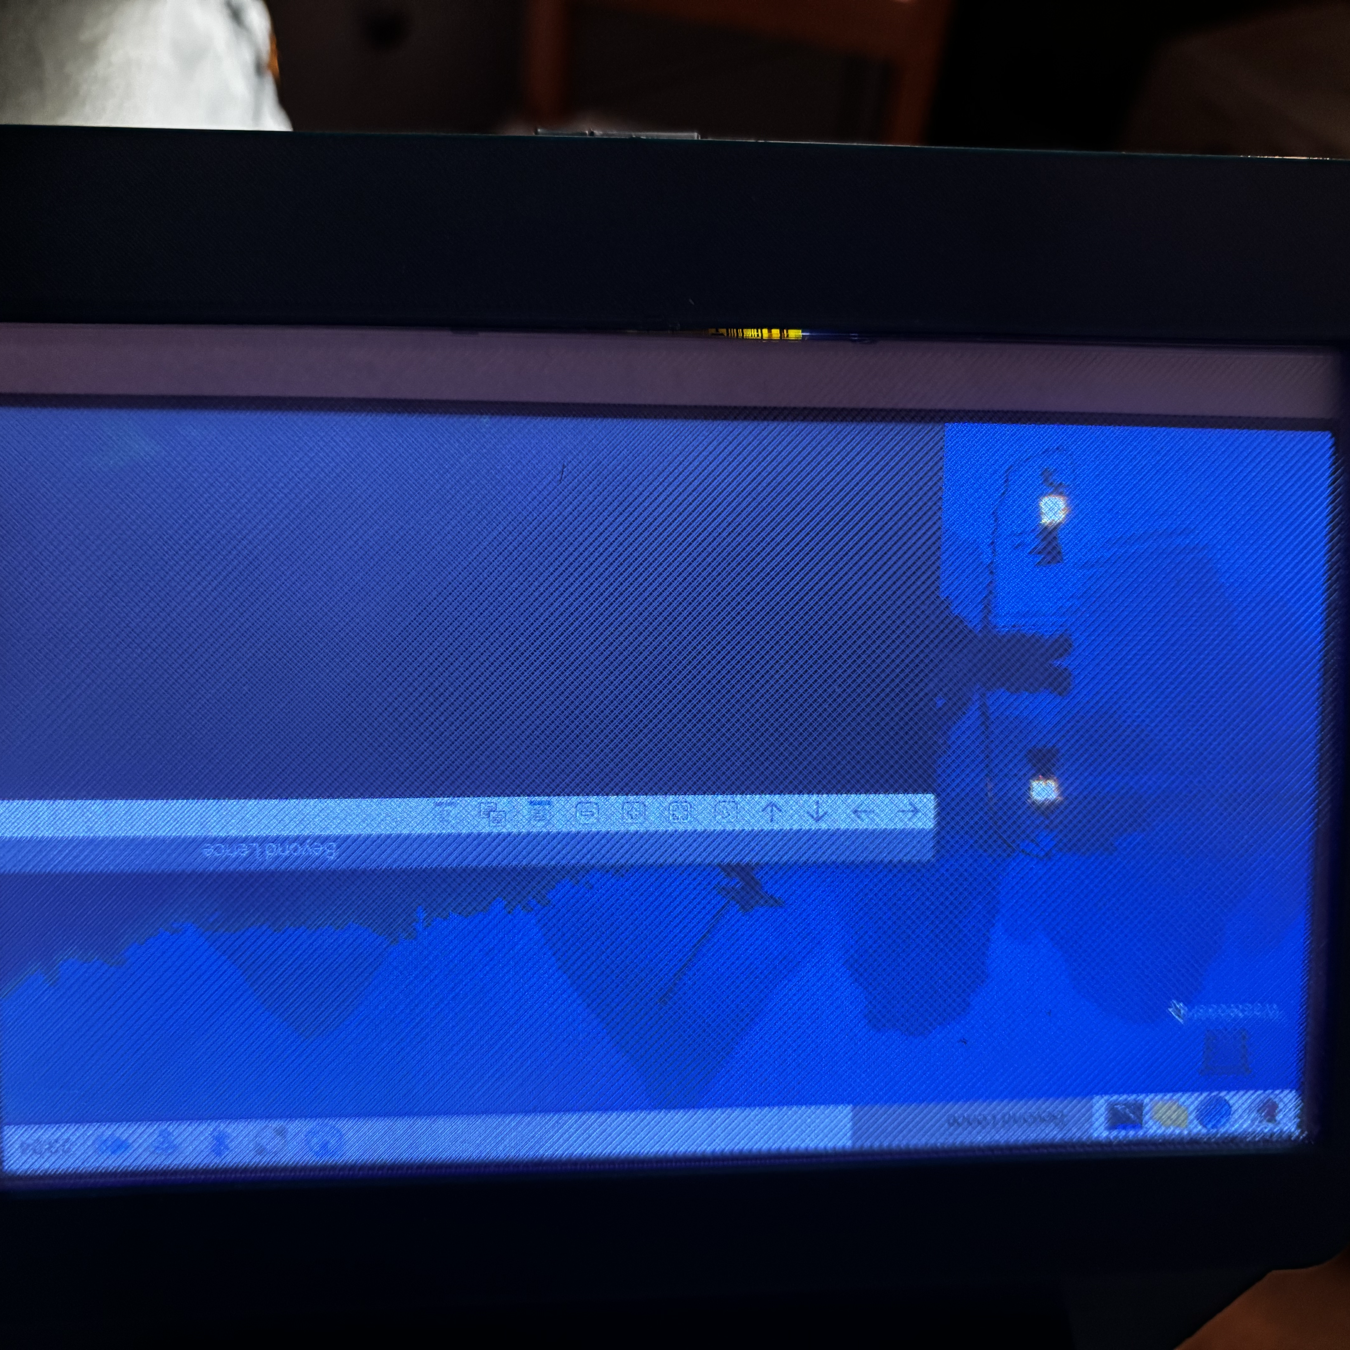
AKTUELLER
STAND
Funktioniert
Raspberry Pi + CSI-Kamera
MediaPipe: Gesicht, Pose, Maske
4 Modi + Frequenzregler
Schalter, Foto, Piezo + LEDs
Autostart + Fotospeicherung
Offener Punkt + nächste Schritte
Display vermutlich beschädigt
Display ersetzen und kalibrieren
Feldtest im Lost Place
Demo-Video aufnehmen
Marie-Luise Thieme | SS26 | Automatisierte Systeme im Design: KI-basierte Objekte und Services entwerfen
Notes:
Der Software- und Hardwareaufbau läuft grundsätzlich auf dem Raspberry Pi. Das Display ist vermutlich beschädigt; deshalb zeige ich heute den dokumentierten Zwischenstand und die echte Code-Ausgabe.

Slide 7
KI SIEHT MEHR
Marie-Luise Thieme | SS26 | Automatisierte Systeme im Design: KI-basierte Objekte und Services entwerfen
Notes:
Nächster Meilenstein: Display ersetzen, Helligkeit und Ausrichtung kalibrieren, Feldtest durchführen und eine stabile Demoaufnahme erstellen.

